Slide 1
TN Y14 L1

Slide 2
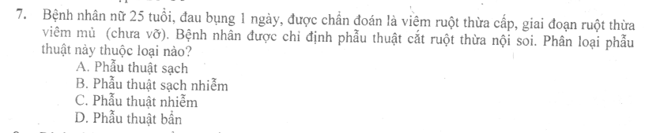
Notes:
b

Slide 3
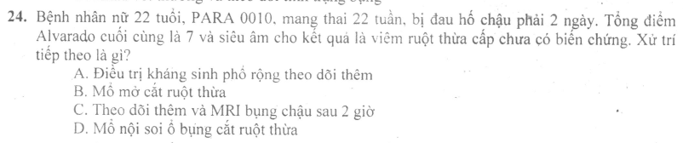
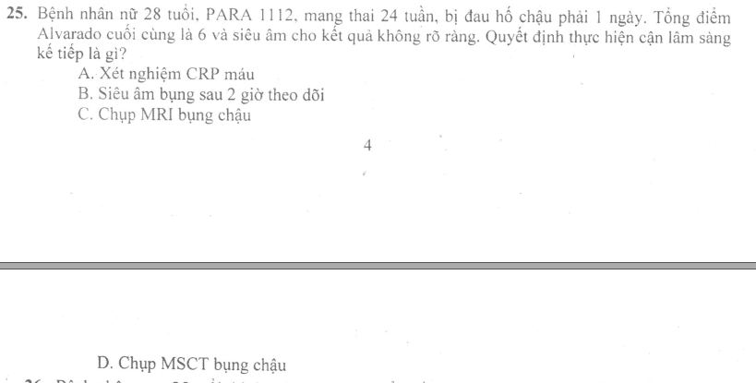
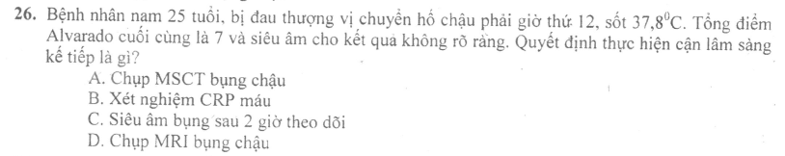
Notes:
dca

Slide 4
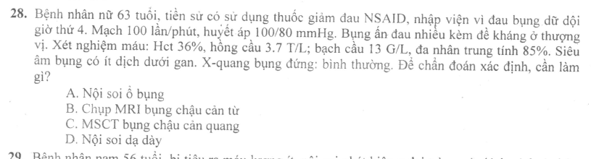
Notes:
c

Slide 5
TN Y14 L2

Slide 6
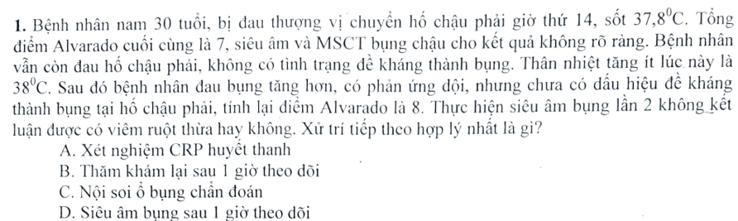
Notes:
c

Slide 7
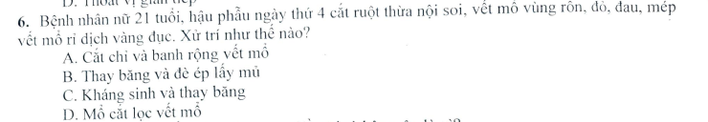
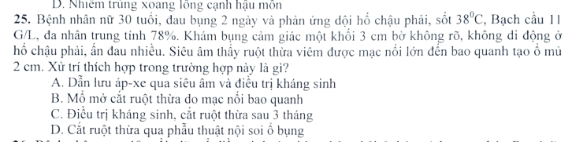
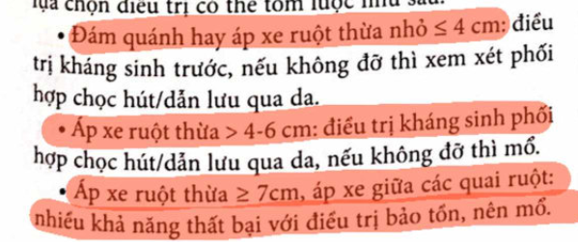
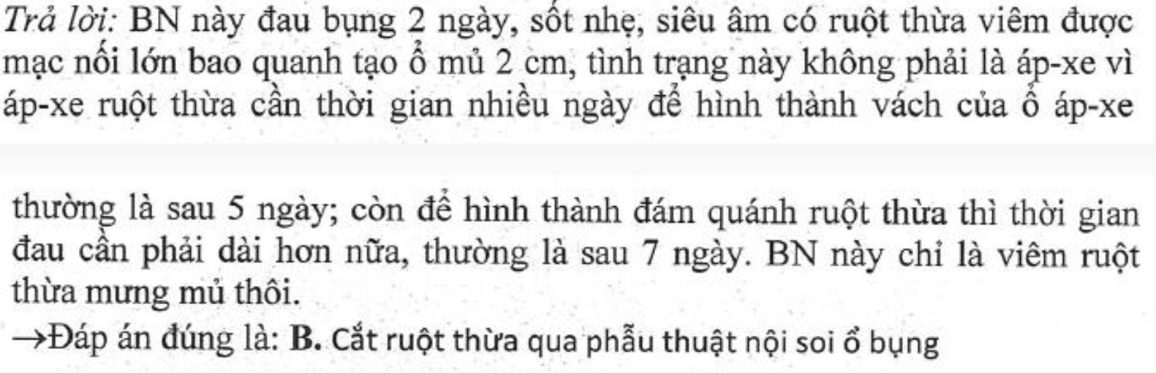
<4 KS, 4-7 dẫn lưu, >7 mổ, ca này bờ không rõ, nhỏ → mổ
Notes:
ad

Slide 8
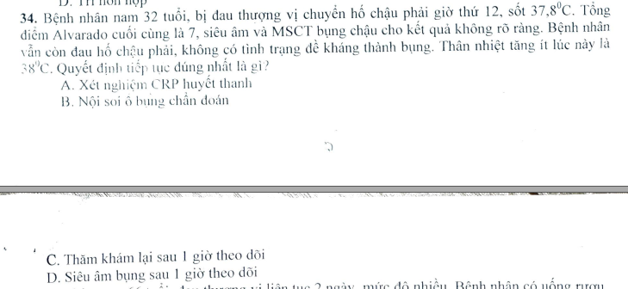
Notes:
34c, 1c

Slide 9
YLT Y14 L1

Slide 10
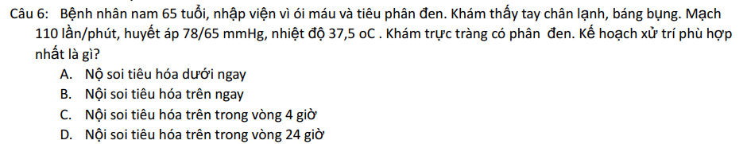
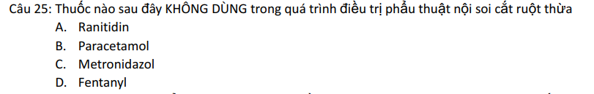
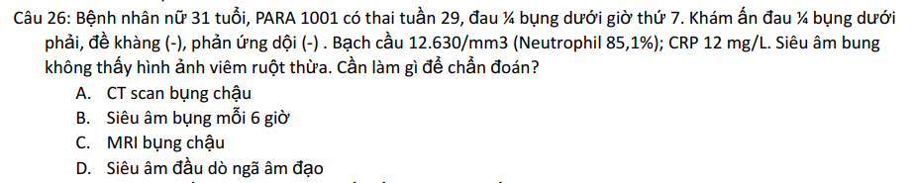
Notes:
cac

Slide 11
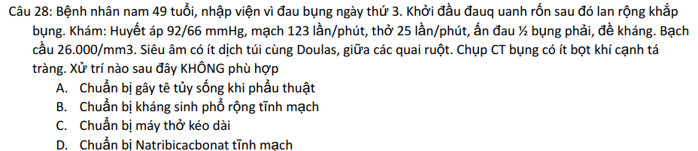
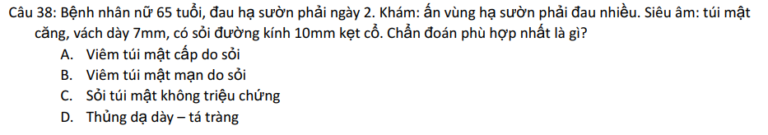
Notes:
aa

Slide 12
TN Y13 L1

Slide 13
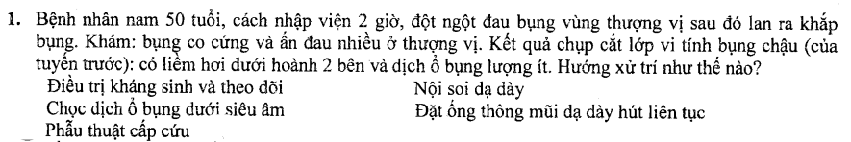
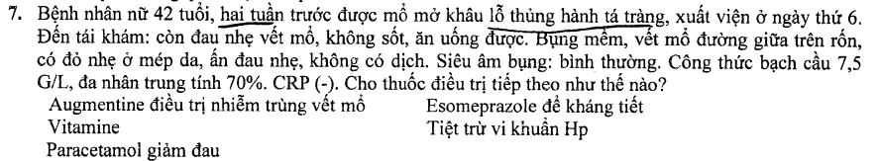
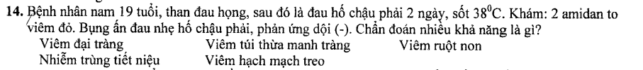
Đau họng + đau bụng = cđ viêm hạch mạc treo
Notes:
ede

Slide 14
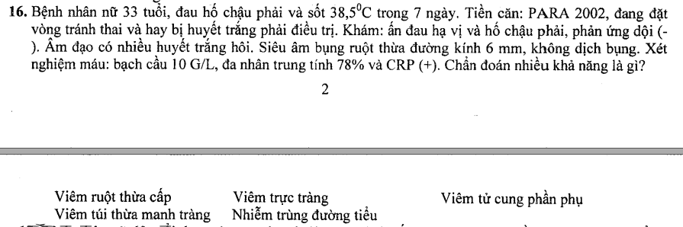
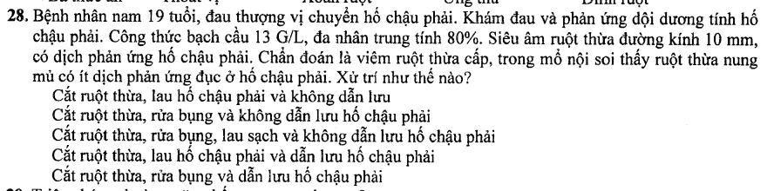
Vỡ mới rửa + dẫn lưu, không thì chỉ lau, không dẫn lưu
Notes:
ca

Slide 15
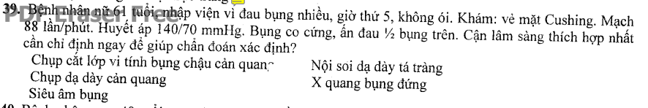
Notes:
d

Slide 16
TN Y13 L2

Slide 17
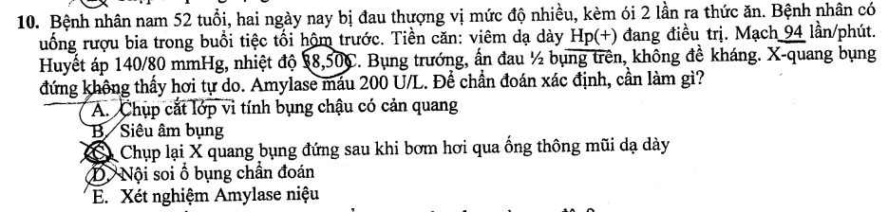
Chẩn đoán xác định: CT. Coi chừng xử lý tiếp theo là SÂ
Notes:
a

Slide 18
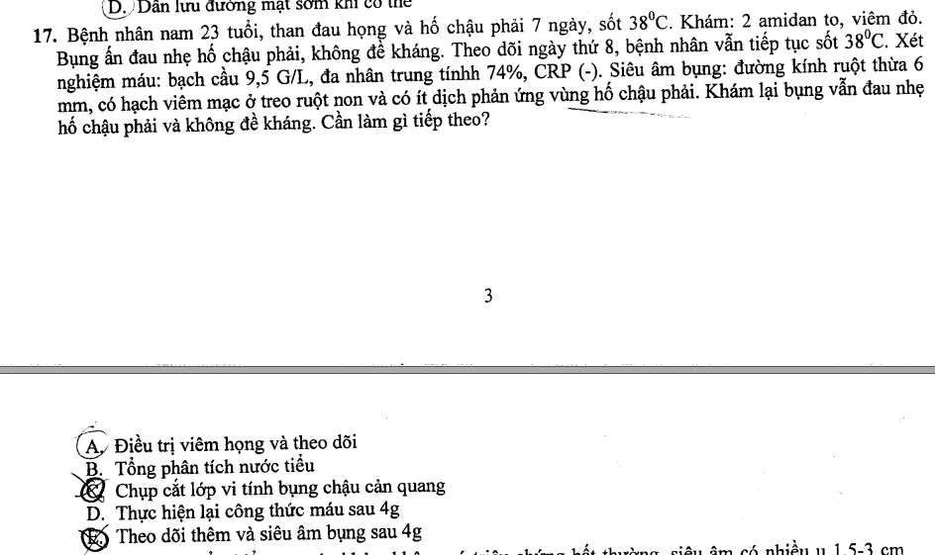
https://benhvienvietduc.org/viem-hach-mac-treo-ruot-mot-trong-nhung-nguyen-nhan-gay-dau-bung-thuong-gap-o-tre-em.html
Notes:
a

Slide 19
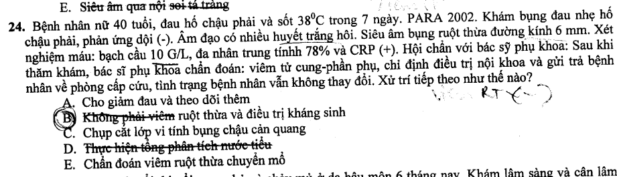
Notes:
b

Slide 20
YLT Y13 L1

Slide 21
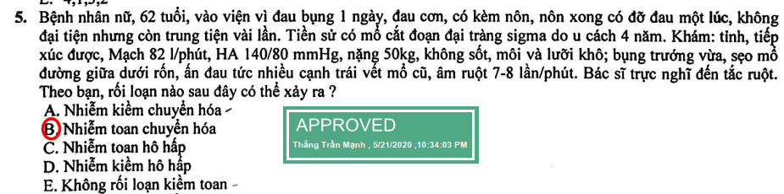
Toan CH là hậu quả cuối cùng, kiềm là lúc đầu, hoặc là xoắn
Notes:
b

Slide 22
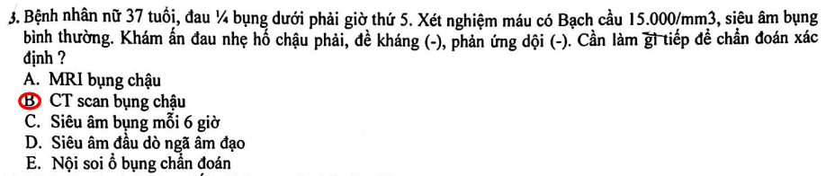
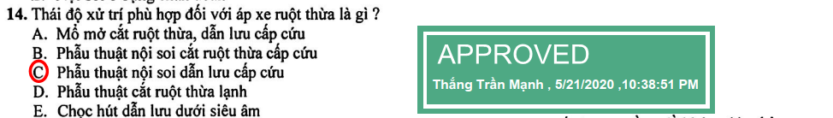
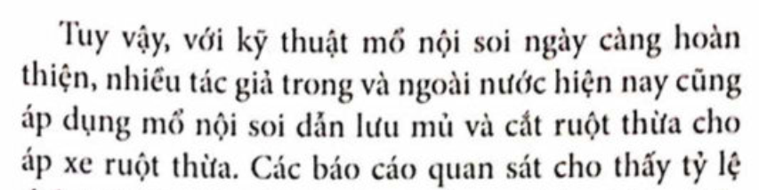
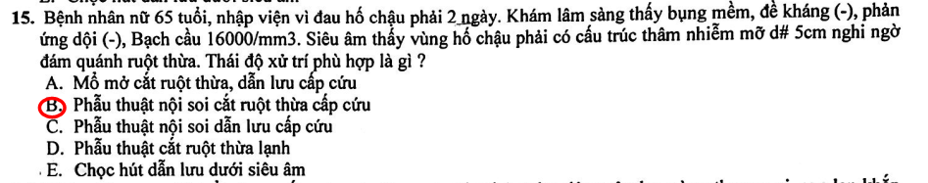
Mới 2 ngày, đám quánh 5-7 ngày, AX 3-5 ngày, hiện vẫn còn VRT bth → cắt
Notes:
bcb

Slide 23
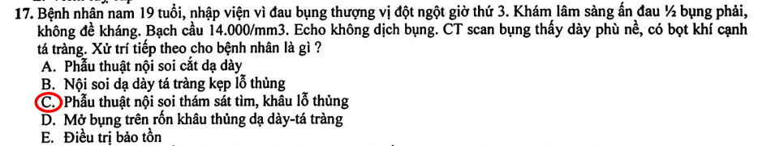
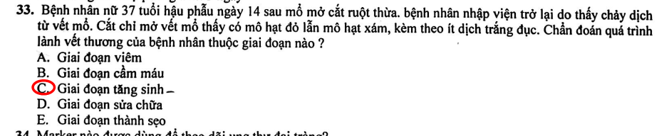
Notes:
cc

Slide 24
YLT Y13 L2

Slide 25
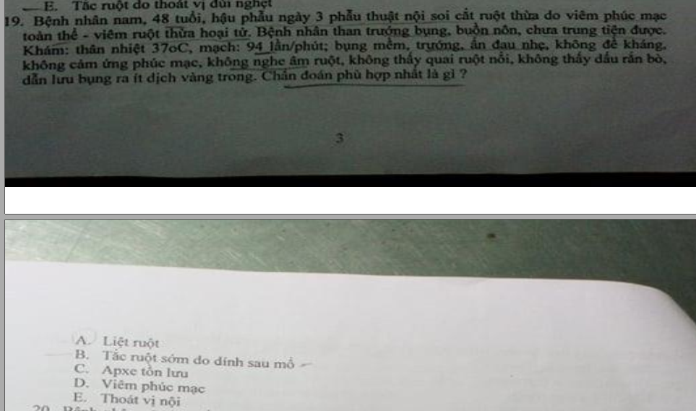
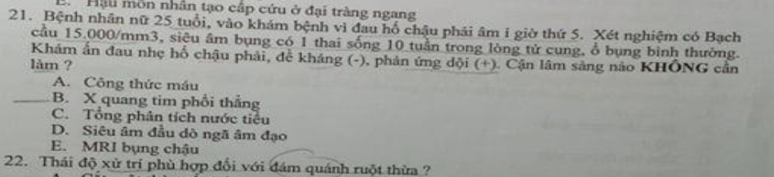
Notes:
a,b

Slide 26
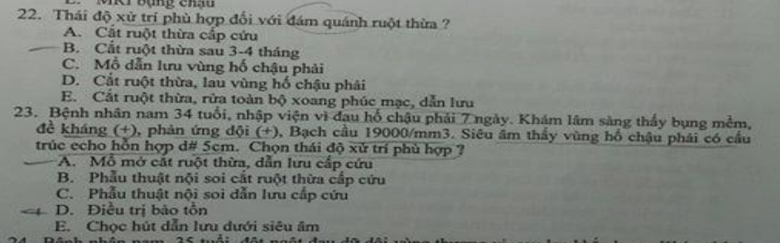
Notes:
B,c

Slide 27
TN Y12 L1

Slide 28
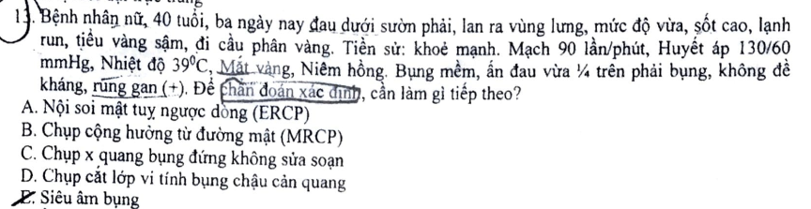
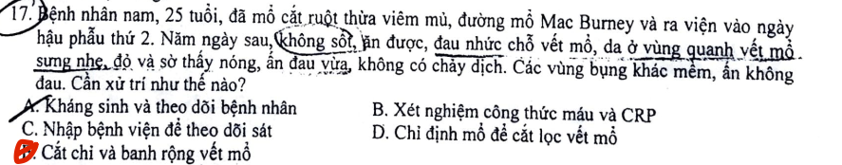
Notes:
ee

Slide 29
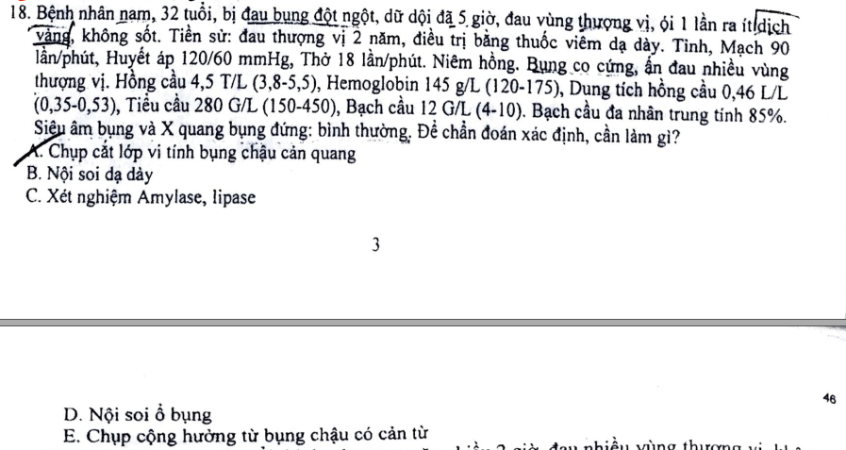
a
Notes:
a

Slide 30
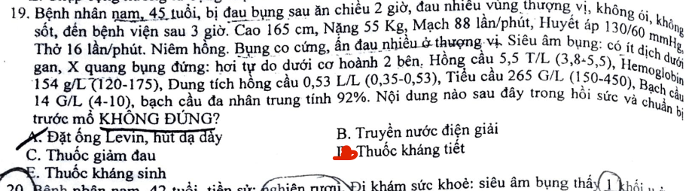
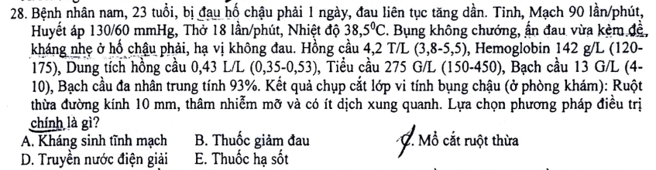
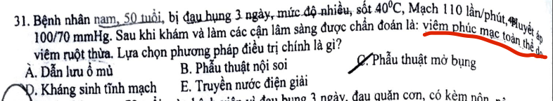
Notes:
Dcc

Slide 31
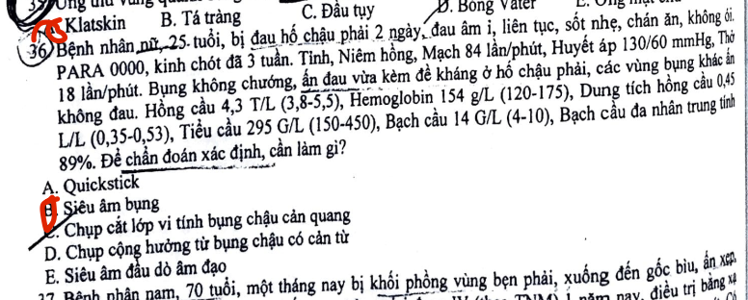
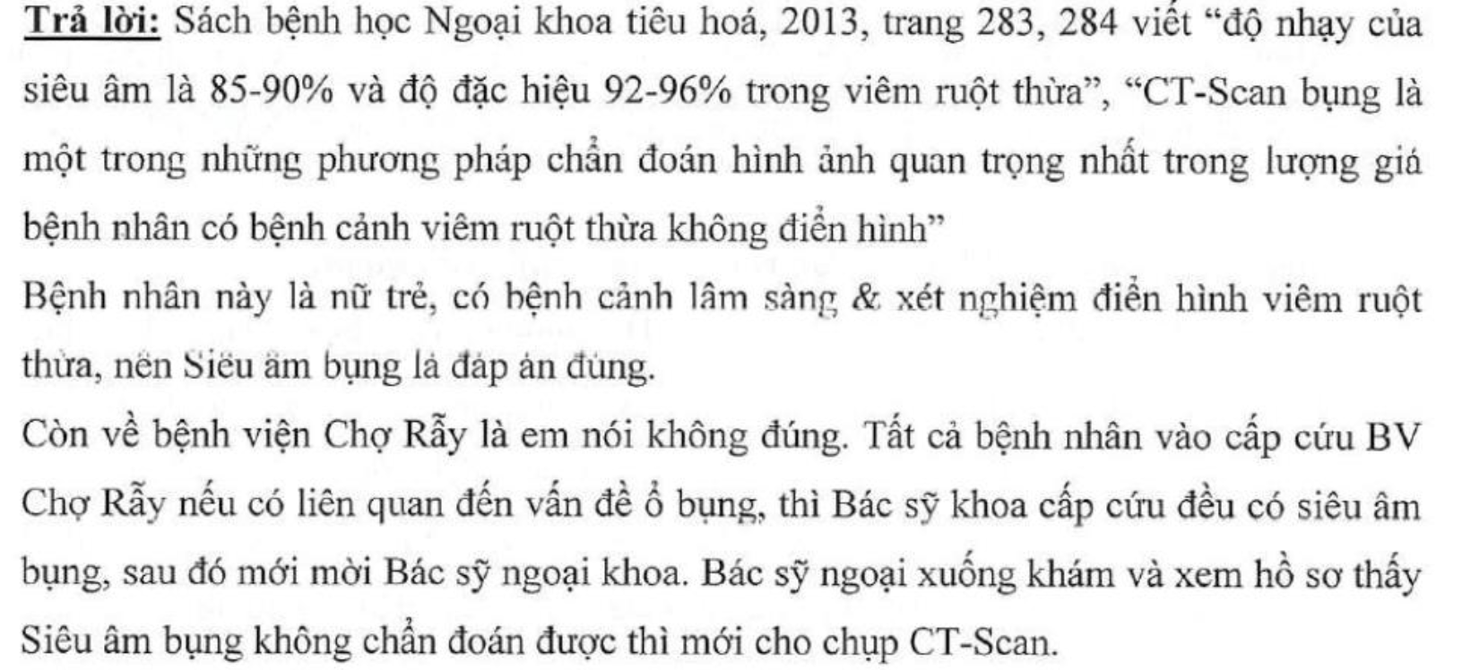
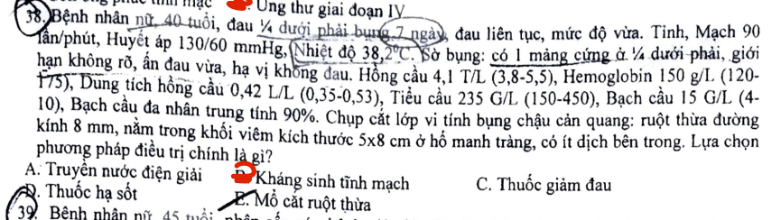
Notes:
Bb (Đám quánh rõ, ls không quá nặng nề -> điều trị kháng sinh, cắt lạnh)

Slide 32
TN Y12 L2

Slide 33
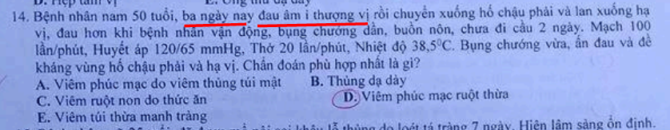
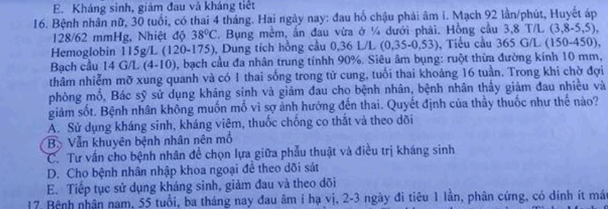
Notes:
db

Slide 34
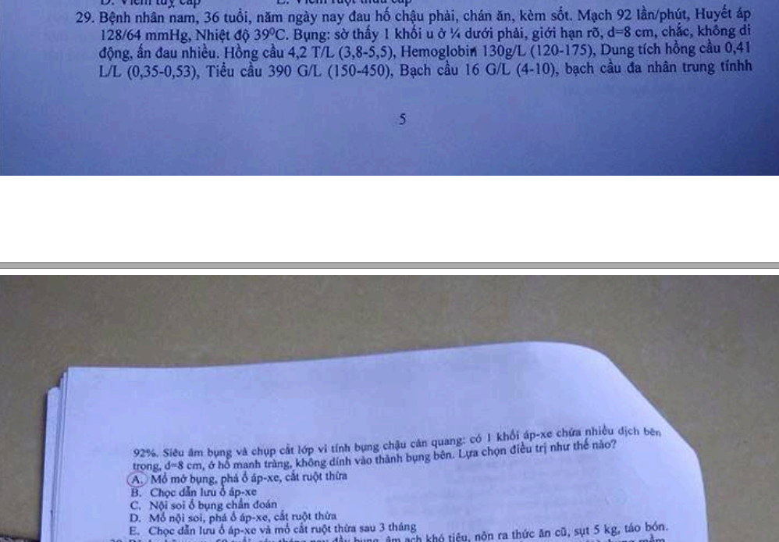
Notes:
a

Slide 35
YLT 12 L2

Slide 36
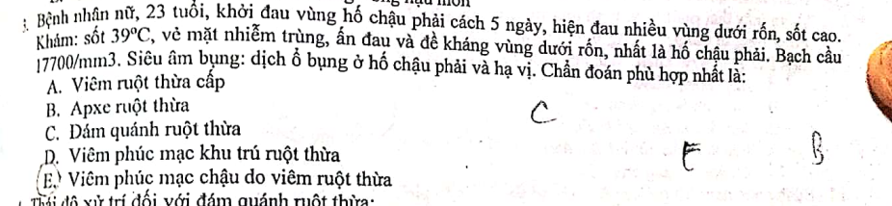
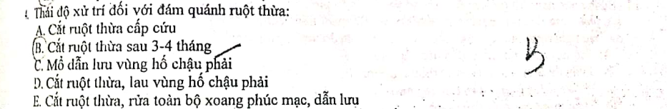
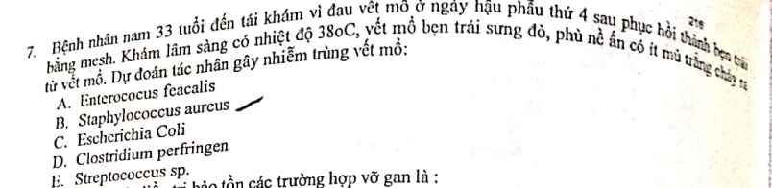
Notes:
ebb

Slide 37

Notes:
AD

Slide 38
TN Y11 L1

Slide 39


Notes:
Lanz 1/3 giữa 2 gai chậu
Ab

Slide 40
TN Y11 L2

Slide 41

Notes:
b

Slide 42

Notes:
d

Slide 43

Notes:
e

Slide 44
TN Y09 L2

Slide 45




Notes:
D-A-A. (Câu 3 giống đề LS Y6)

Slide 46


Chưa trễ kinh -> VRT
Notes:
bb

Slide 47



Notes:
ced

Slide 48
Y6 Y15 HK1

Slide 49

Notes:
b

Slide 50
Y6 Y15 HK2

Slide 51


Notes:
ae

Slide 52


Notes:
bd

Slide 53

Notes:
a

Slide 54
Y6 Y15 HK2

Slide 55

Notes:
b

Slide 56
Y6 Y14 HK1

Slide 57


Notes:
bb

Slide 58

Notes:
d

Slide 59
Y6 Y14 HK2

Slide 60


Notes:
ae

Slide 61
Y6 Y13 HK1

Slide 62

???
Notes:
d
Sau manh tràng: cơ thắt lưng chậu
VRT tiểu khung: cope test cơ bịt
Cơ thăn = cơ thắt lưng chậu (ilicus muscle) (psoas muscle)

Slide 63



Notes:
Ee (VRT mà sốt nhẹ sau 3 ngày đau thì cũng kì) a

Slide 64
Y6 Y13 HK2 k có vrt

Slide 65
Y6 Y12 HK1

Slide 66

Notes:
d

Slide 67
Y6 Y12 HK2

Slide 68
Y6 Y11 là review

Slide 69
Y6 Y10 HK1

Slide 70



Notes:
ADC

Slide 71


Notes:
B (thai kì nếu có MRI thì chọn, không có MRI mà thai lớn mới chọn CT)
c

Slide 72

Notes:
b

Slide 73
Y6 Y10 HK2

Slide 74



Notes:
cb

Slide 75
Y3 Y15 lần 1

Slide 76


Notes:
ba

Slide 77
Y3 YHCT15

Slide 78



1
Notes:
BDD

Slide 79


Notes:
cd

Slide 80
Y3 RMH15

Slide 81


Notes:
ee

Slide 82


Notes:
bb

Slide 83


Notes:
E

Slide 84
Y3 Y14 lần 1

Slide 85


Notes:
ce

Slide 86

Notes:
a

Slide 87
Y3 Y13

Slide 88


Notes:
AB

Slide 89

Notes:
B

Slide 90
Y2 Y14 HK1

Slide 91




Notes:
cac

Slide 92



Notes:
eae

Slide 93

Notes:
d

Slide 94
Y2 Y14 L2 k vrt

Slide 95
Y2 YHCT 13

Slide 96


Notes:
BH 60%, phân 35%, dị vật 4%, còn lại 1%
CCC

Slide 97
Y2 RHM16

Slide 98


Notes:
ba

